Slide 1
主标题
副标题
发言人/日期

Slide 2
1
标题文字添加此处
2
标题文字添加此处
3
标题文字添加此处
4
标题文字添加此处
5
标题文字添加此处
6
标题文字添加此处

Slide 3
01
标题文字添加此处

Slide 4
02
标题文字添加此处

Slide 5
03
标题文字添加此处

Slide 6

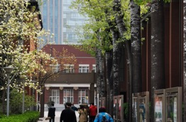

主题
标题文字添加此处
文字描述文字描述文字描述文字描述
文字描述文字描述文字描述文字描述文字描述文字描述
标题文字添加此处
输入文字方法：
1.输入您的内容。或2.通过右键复制粘贴您的内容，并选择只保留文本。
更改图片的方法：
1.点击图片，按删除键删除图片。而后点击图片图标，插入图片。或2.请右键点击图片，而后选择更换图片。

Slide 7

标题文字添加此处
输入文字方法：
1.输入您的内容。或2.通过右键复制粘贴您的内容，并选择只保留文本。输入文字方法：
1.输入您的内容。或2.通过右键复制粘贴您的内容，并选择只保留文本。输入文字方法：
1.输入您的内容。或2.通过右键复制粘贴您的内容，并选择只保留文本。输入文字方法：
1.输入您的内容。或2.通过右键复制粘贴您的内容，并选择只保留文本。
标题文字添加
更改图片的方法：
1.点击图片，按删除键删除图片。而后点击图片图标，插入图片。或2.请右键点击图片，而后选择更换图片
更改图片的方法：
1.点击图片，按删除键删除图片。而后点击图片图标，插入图片。或2.请右键点击图片，而后选择更换图片
更改图片的方法：
1.点击图片，按删除键删除图片。而后点击图片图标，插入图片。或2.请右键点击图片，而后选择更换图片

Slide 8

标题文字添加此处
标题文字添加
输入文字方法：
1.输入您的内容。或2.通过右键复制粘贴您的内容，并选择只保留文本。
标题文字添加
输入文字方法：
1.输入您的内容。或2.通过右键复制粘贴您的内容，并选择只保留文本。
标题文字添加
更改图片的方法：
1.点击图片，按删除键删除图片。而后点击图片图标，插入图片。或2.请右键点击图片，而后选择更换图片

Slide 9
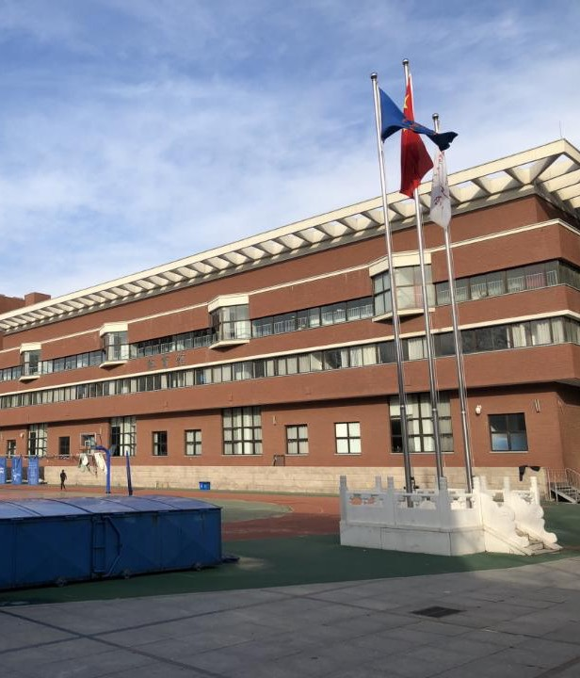
标题文字添加此处
更改右侧图片的方法：
1.点击图片，按删除键删除图片。而后点击图片图标，插入图片。
或
2.请右键点击右侧图片，而后选择更换图片。
更改右侧图片的方法：
1.点击图片，按删除键删除图片。而后点击图片图标，插入图片。
或
2.请右键点击右侧图片，而后选择更换图片。
更改右侧图片的方法：
1.点击图片，按删除键删除图片。而后点击图片图标，插入图片。
或
2.请右键点击右侧图片，而后选择更换图片。

Slide 11
谢谢
发言人/日期

Slide 12
使用说明
输入文字方法：
1.输入您的内容
或
2.通过右键复制粘贴您的内容，并选择只保留文本。
更改图片的方法：
1.点击图片，按删除键删除图片。而后点击图片图标，插入图片。
或
2.请右键点击图片，而后选择更换图片。

